Slide 1
我必領他們到我的聖山，使他們在禱告我的殿中喜樂。他們的燔祭和平安祭，在我壇上必蒙悅納，因我的殿必稱為萬民禱告的殿。 (以賽亞書 Isaiah 56:7)
these I will bring to my holy mountain and give them joy in my house of prayer. Their burnt offerings and sacrifices will be accepted on my altar; for my house will be called a house of prayer for all nations.

Slide 2
客家宣教分享
一、客家族群簡介
二、客家福音現況
三、客家福音異象
林常文 & 王美蓉 牧師、師母

Slide 3
只願得著祢
Take Hold of Christ
申仲和 姐妹
June 12, 2016

Slide 4
在世上，每個人都有苦難 (由各種因素造成，例如：工作, 疾病，或是 人 - 丈夫/兒女/父母/親家/朋友等)
希望今天的見證分享可以鼓勵安慰同在苦難中，或因著苦難失去對 神的信心的弟兄姐妹。

Slide 5
我將這些事告訴你們，是要叫你們在我裏面有平安。 在世上，你們有苦難；但你們可以放心，我已經勝了世界。 (約翰福音 John 16:33)
I have said these things to you, that in me you may have peace. In the world you will have tribulation. But take heart; I have overcome the world.

Slide 6
6/2014 苦難臨到 (肺癌4期)，生活upside down

Slide 7
因著苦難，聖靈誏我看見過去 30+ 年 『好學生』基督徒的生命光景，並幫助我修正我與 神的關係

Slide 8
(A) 與 神的關係
* 與父親住在一起 vs.與父親有親密關係 (路加福音 15章 ─ 大兒子)
* 主的恩典 vs.恩典的主 (路加福音 12章 ─ 無知的財主)
* 基督徒的生活 vs. 基督徒的生命 - 生命主導生活，生活見證生命

Slide 9
聖經上的每句話（耶穌的話）都可以用生命來經歷的：
1. 以別神代替耶和華的（或譯：送禮物給別神的），他們的愁苦必增； (詩篇 16:4)
2. 信我的人就如經上所說：從他腹中要流出活水的江河來。
(約翰福音 7:38)

Slide 10
(B) 與人的關係
當聖靈幫助我修正了與 神的關係後，我與人的關係也漸漸的被修復了。

Slide 11
苦難是化妝的祝福：
在我敵人面前，你為我擺設筵席；你用油膏了我的頭，使我的福杯滿溢。
(詩篇 23:5)
==> 當被敵人攻擊時， 神藉著這機會賜下更豐盛的恩典，並使我們過得勝的人生

Slide 12
信靠順服 –
完全的依靠 神 sustain (支持) 我走完衪在我身上所定的美意
We pray for Him to instantly change our circumstances; and while He sometimes does, we often find ourselves waiting for Him in a hard place. Paul patiently relied on God to sustain him.

Slide 13
他（耶穌）對我說：我的恩典夠你用的，因為我的能力是在人的軟弱上顯得完全。 所以，我更喜歡誇自己的軟弱，好叫基督的能力覆庇我。
(哥林多後書 12:9)

Slide 14
我們有這寶貝放在瓦器裏，要顯明這莫大的能力是出於 神，不是出於我們。我們四面受敵，卻不被困住；心裏作難，卻不至失望；遭逼迫，卻不被丟棄；打倒了，卻不至死亡。 身上常帶著耶穌的死，使耶穌的生也顯明在我們身上。 因為我們這活著的人是常為耶穌被交於死地，使耶穌的生在我們這必死的身上顯明出來。
(哥林多後書 4:7-11)

Slide 15
耶和華說：我知道我向你們所懷的意念是賜平安的意念，不是降災禍的意念，要叫你們末後有指望。
(耶利米書 29:11)

Slide 16
Radiation therapy - 神為海水定界限
==》神在我的身上有完全的主權，祂向我存的心意是賜平安的意念，我當全然地信靠順服衪 (100%)

Slide 17
2. 讚美與感謝
不但如此，就是在患難中也是歡歡喜喜地；因為知道患難生忍耐，忍耐生老練，老練生盼望；盼望不至於羞恥，因為所賜給我們的聖靈將 神的愛澆灌在我們心裏。 (羅馬書 5:3-5)

Slide 18
但你是聖潔的，是用以色列的讚美為寶座（或譯：居所）的。 (詩篇 22:3)
==》希伯來原文“以色列的讚美是 神所居住的寶座"
讚美感謝 神時， 神就進到我們裡面居住。
讚美的禱告能使 神降臨並施行祂的作為，使所有的痛苦及煩惱消失，靈魂得享自由。

Slide 19
1. 敵人全軍覆滅，"沒有一個逃脫的"
約沙法既與民商議了，就設立歌唱的人，頌讚耶和華，使他們穿上聖潔的禮服，走在軍前讚美耶和華說：「當稱謝耶和華，因他的慈愛永遠長存！」眾人方唱歌讚美的時候，耶和華就派伏兵擊殺那來攻擊猶大人的亞捫人、摩押人，和西珥山人，他們就被打敗了。 (歷代志下 20:21-22)

Slide 20
2.監門全開，眾囚犯的鎖鍊也都鬆開了
約在半夜，保羅和西拉禱告，唱詩讚美 神，眾囚犯也側耳而聽。忽然，地大震動，甚至監牢的地基都搖動了，監門立刻全開，眾囚犯的鎖鍊也都鬆開了。 (使徒行傳 16:25-26)

Slide 21
『歡歡喜喜』(從 神而來的喜樂) 會影響你四周的人 & 改善與人的關係
1. 夫妻關係：衝突，埋怨 ==> 喜樂
2. 親子關係：friction (磨擦), tension ==> 一同出遊
大聲唱詩讚美 神，並向撒旦宣告，我是全然屬 神的，我身上每一個細胞都是由 神管理掌權的

Slide 22
3.與 神同工 ─ 以基督的心為心
你們要常在我裏面，我也常在你們裏面。枝子若不常在葡萄樹上，自己就不能結果子；你們若不常在我裏面，也是這樣。我是葡萄樹，你們是枝子。常在我裏面的，我也常在他裏面，這人就多結果子；因為離了我，你們就不能做甚麼。
(約翰福音 15:4-5)

Slide 23
3.與 神同工 ─ 以基督的心為心
1. 樹根從土中吸收水分與養分供應枝子，不是枝子自己吸收水分與養分
2. 神在做工，我們只是靠著 神的恩典結果子
3. 要常在祂裡面
==》謙卑，倚靠祂（不再靠自己『做』一個基督徒），感謝讚美祂，與 神有一個親密的關係

Slide 24
...
誏我聽懂你心跳，熟悉你每一個呼吸，
更深更深的愛你，更深更深的經歷你

Slide 25
結論 Conclusion:
*** 6/2014 生活 upside down，生命/生活 downside up
願每一位弟兄姐妹都能夠 -
藉著苦難，得著基督要我得著的！！

Slide 26


Slide 27
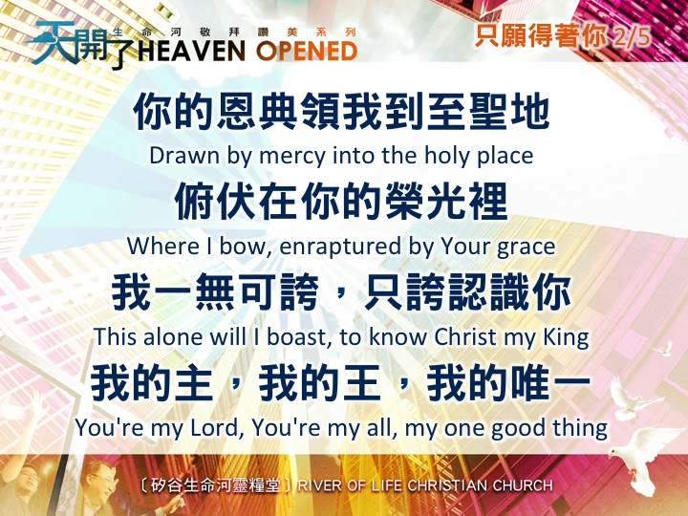

Slide 28
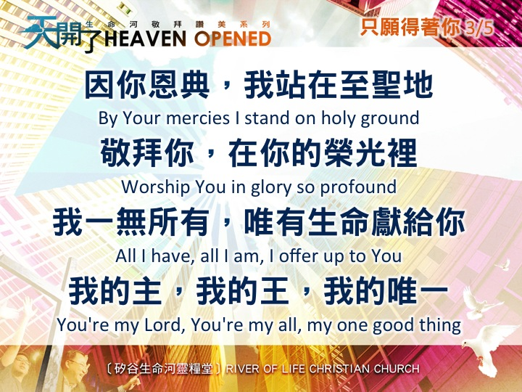

Slide 29
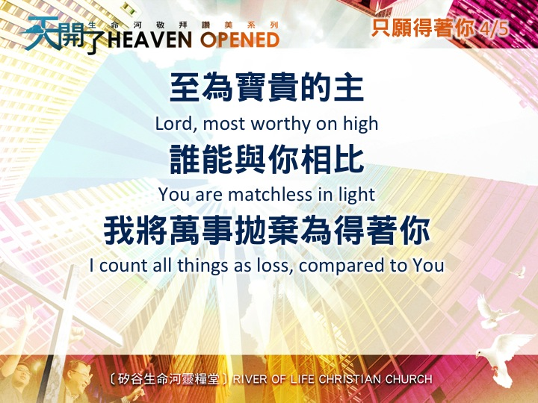

Slide 30
